Slide 1
আজকের ক্লাসে স্বাগত

Slide 2
পরিচিতি
মোছাঃ শিউলী বেগম
সহকারী শিক্ষক
আরজীদেবীপুর শিয়ালকোট আলিম মাদ্রাসা
পার্বতীপুর, দিনাজপুর ।

Slide 3
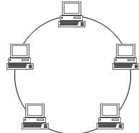
শিক্ষার্থীরা বলতো উপরের ছবি দুটি কীসের ? একটু ভেবে বলো ।

Slide 4
আজকের
পাঠ
টপোলজি

Slide 5
শিখনফল
এই পাঠ শেষে শিক্ষার্থীরা...
১. টপোলজি কী তা বলতে পারবে ;
২. বিভিন্ন প্রকার টপোলজির প্রকারভেদ বর্ণনা করতে পারবে ;
৩. নের্টওয়ার্কের বিভিন্ন অংশ ব্যখ্যা করতে পারবে ।

Slide 6
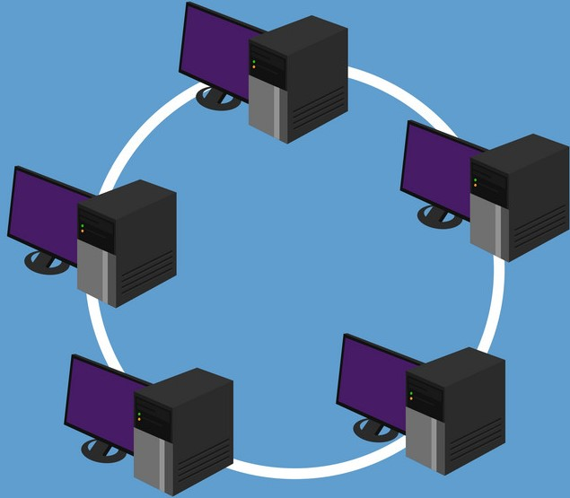
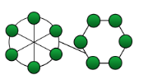
শিক্ষার্থীরা বলতে পারবে উপরের ছবি দুটি কিসের ? হ্যাঁ এগুলো এক প্রকার টপোলজি। কম্পিউটারগুলোকে জুড়ে দেওয়ার জন্য বিভিন্ন পদ্ধতি ব্যবহার করা হয় । এই ভিন্ন ভিন্ন পদ্ধতিকে বলা হয় নের্টওয়ার্ক টপোলজি ।

Slide 7
একক কাজ
টপোলজি বলতে কী বুঝ লেখ ?

Slide 8
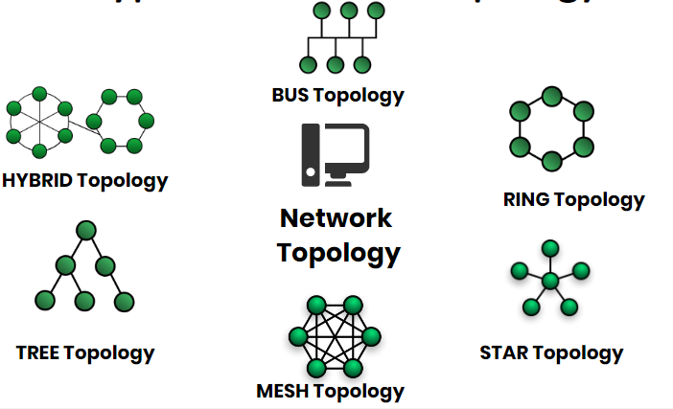
নীচের ছবিগুলো লক্ষ কর
হ্যাঁ এগুলো হচ্ছে বিভিন্ন প্রকার টপোলজি । এই টপোলজি গুলো দিয়ে আমরা ভিন্ন ভিন্ন নের্টওয়ার্কে কম্পিউটারকে সংযুক্ত করতে পারি ।

Slide 9
জোড়ায় কাজ
বিভিন্ন প্রকার টপোজির বর্ণনা দিয়ে খাতায় লেখ ।

Slide 10
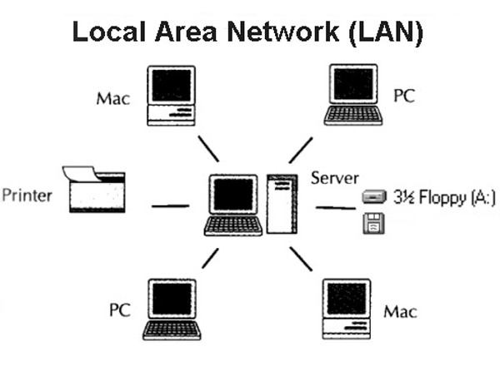
নীচের ছবিগুলো ভালোভাবে লক্ষ কর

Slide 11
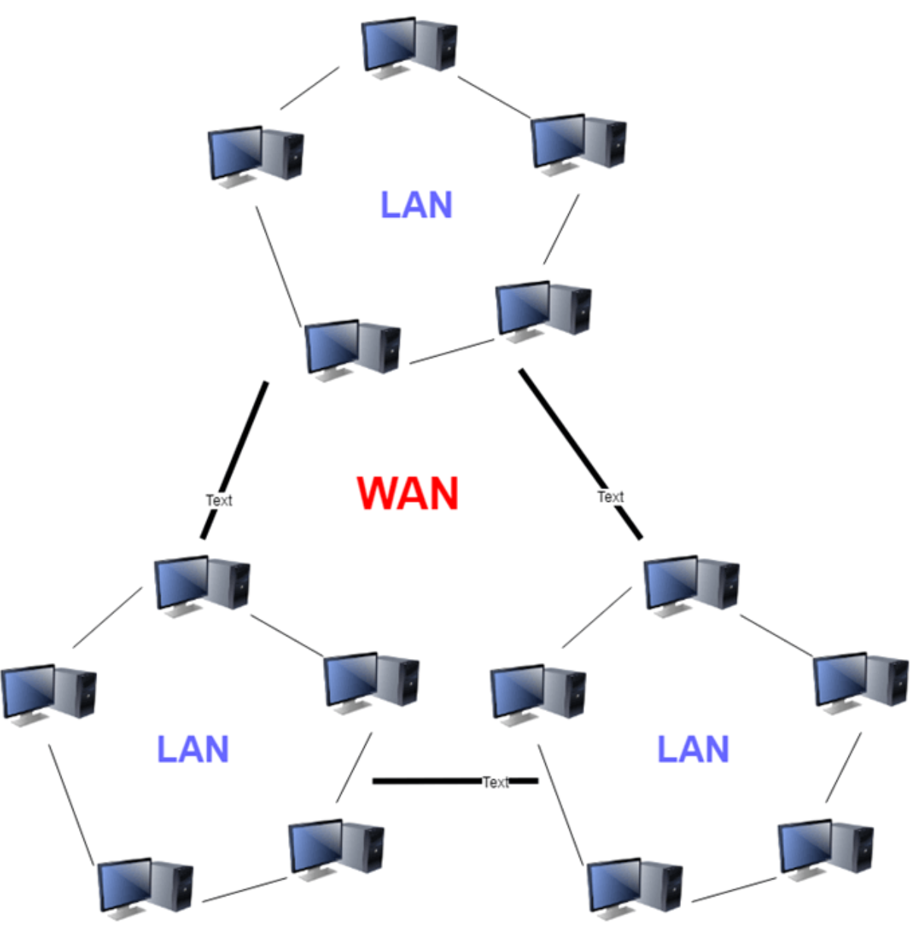
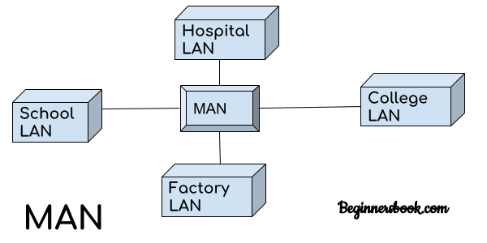
নীচের ছবিগুলো লক্ষ কর?
উপরের চিত্রগুলো হচ্ছে বিভিন্ন প্রকার নের্টওয়ার্কের অংশ ।

Slide 12
দলগত কাজ
নের্টওয়ার্কের বিভিন্ন অংশ ব্যখ্যা করে লেখ ।

Slide 13
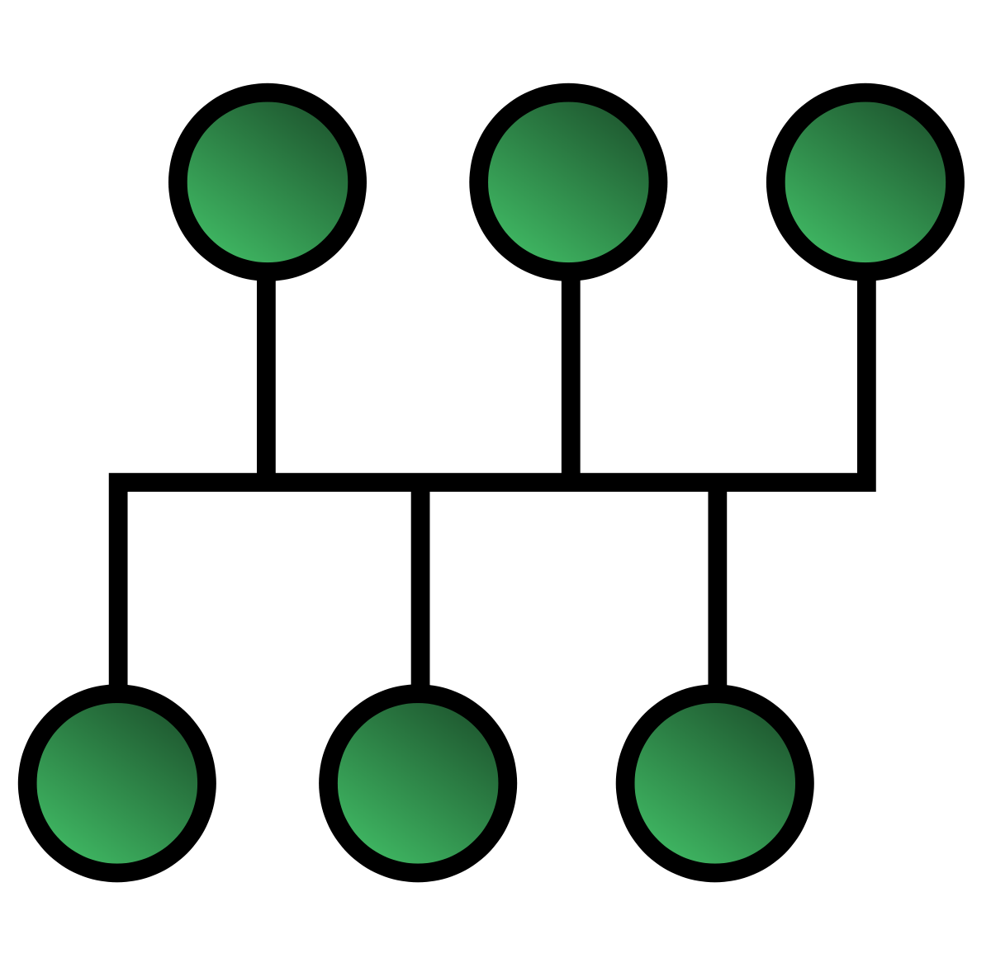
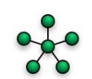
মূল্যায়ন
১. PAN এর পূর্ণরুপ কি ?
২. LAN এর পূর্ণরুপ কি ?
৩. MAN এর পূর্ণরুপ কি ?
বলতে পারবে উপরের চিত্র দুটি কোন টপোলজি ।
৪. WAN এর পূর্ণরুপ কি ?

Slide 14
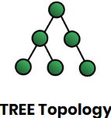
বাড়ির কাজ
টপোলজির উপর পোস্টার তৈরি করে নিয়ে আসবে।

Slide 15
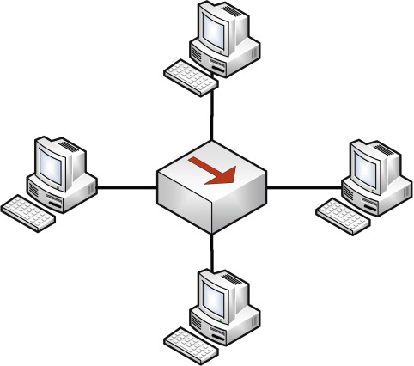
ধন্যবাদ

